Slide 1
Mestrado em Proteção e Segurança Radiológica
Instituto Superior Técnico, Universidade de Lisboa
Dosimetria Interna
Pedro Teles
ppteles@ctn.tecnico.ulisboa.pt
Lisboa, 7 de Novembro de 2018

Slide 2

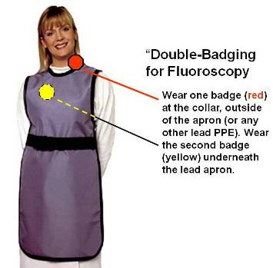
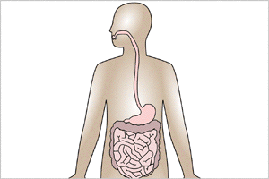
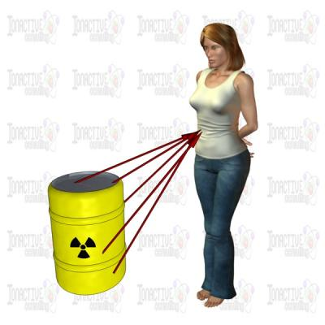
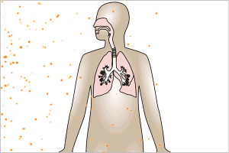
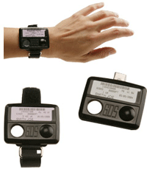
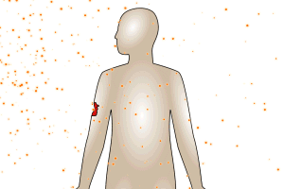
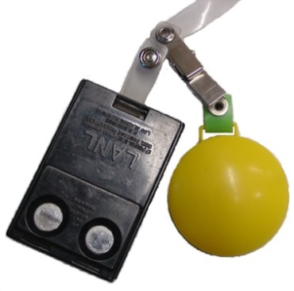
Dosimetria externa versus dosimetria interna
Contaminação
por via respiratória
através do aparelho digestivo
através de uma ferida aberta
Incorporação
A radiação é transportada através do sistema circulatório ou linfático para células, tecidos e órgãos entrando para o metabolismo
Exposição a fonte externa de radiação
Existem métodos para medição precisa de dose (aulas anteriores
dosimetria individual, corpo inteiro, retina, de extremidades, etc ...
Não se medem doses internas, apenas podem ser estimadas utilizando modelos -> incertezas elevadas.

Slide 3
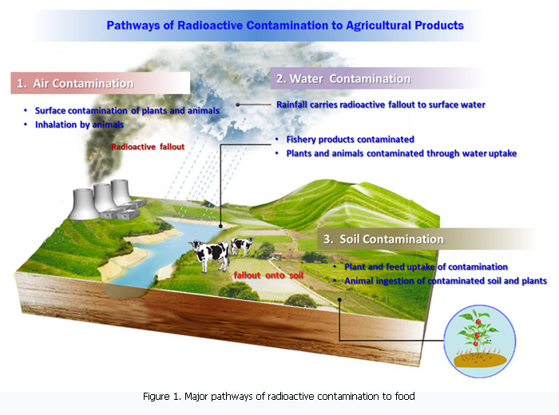
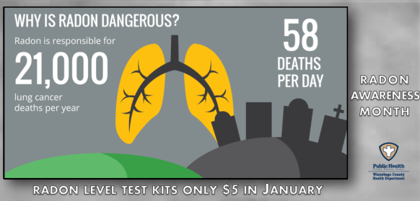
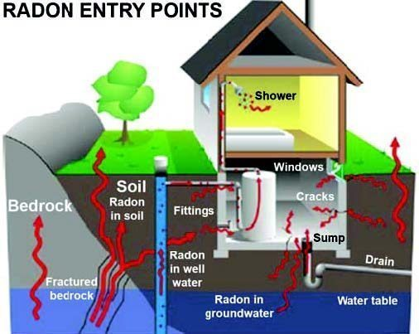
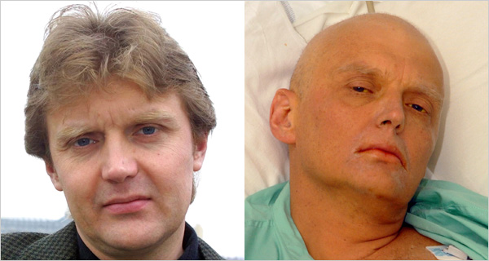
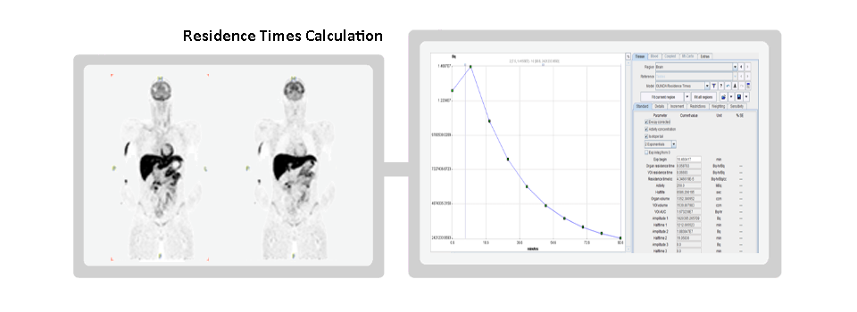
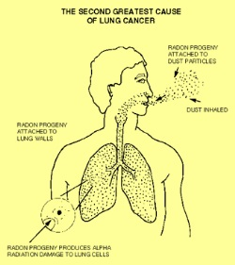
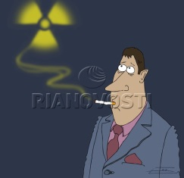
Alguns exemplos de incorporação interna
Ingestão de alimentos contaminados
Inalação de partículas radioativas
Armas/Envenenamento propositado
Medicina Nuclear

Slide 4
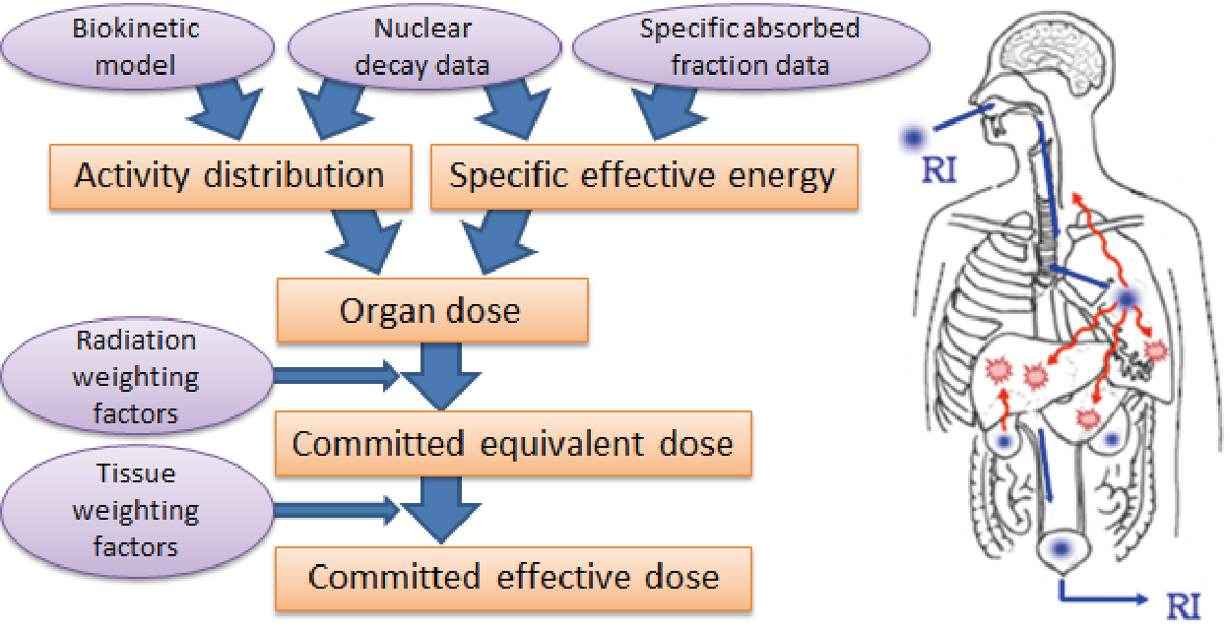
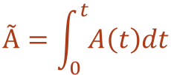
Dosimetria Interna
Exposição
Incorporação (por inalação, ingestão, contacto com a pele, injecção)
Dose efectiva acumulada (soma ao longo do tempo -> para ocupacional 50 anos)
Ferramentas indispensáveis para estimativas de doses internas.
- Commited effective dose – dose efectiva acumulada.
Dados metabólicos
Dados anatómicos
Método MIRD: D = Ã x S
$$Ã=\int_{0}^{t}{A\left(t\right)dt}$$
Actividade pode ser medida

Slide 5
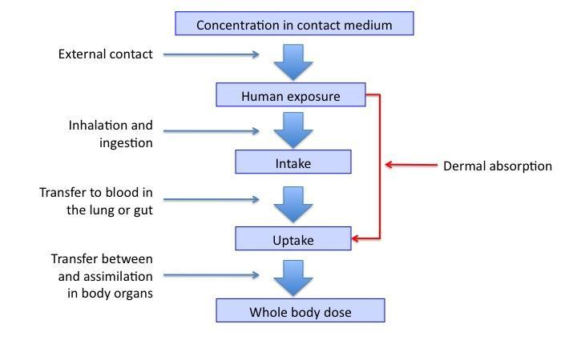
Conceitos de dosimetria interna
Exposição (exposure) – quantidade de radionuclido que entra em contacto com o organismo – medida em Bq.
Contaminação (intake) – quantidade de radionuclido que entra no organismo - medida em Bq.
Incorporação (uptake) – quantidade de radionuclido que é incorporada no organismo ou órgão específico- medida em Bq.
Dose efetiva acumulada (commited effective dose) – dose efetiva acumulada no organismo durante um determinado espaço de tempo (para exposições ocupacionais – 50 anos) – medida em Sv.
http://www.integrated-assessment.eu/eu/guidebook/exposure_and_intake.html

Slide 6
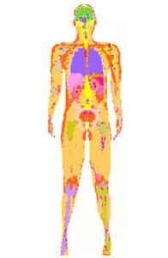
Alguns radionuclidos (gama/beta)…
Corpo
inteiro
^{99m}Tc, tempo semi-vida : 6 horas; emissão gama principal 140 keV
³H , tempo de semi-vida: 12,26 anos, emissões beta principal 18,6 keV
⁶⁰Co, tempo de semi-vida: 5,27 anos, emissões gama principais ~1100/1300keV
¹³⁷Cs, tempo de semi-vida: 30,17 anos, emissões gama principais 662 keV, beta 1176keV
¹²⁵I , tempo semi-vida: 60 dias, emissões gama e RX principais 25 – 32 keV
¹³¹I, tempo semi-vida: 8 dias, emissões gama a 364 keV, beta a 606 keV
¹⁰⁹Cd, tempo de semi-vida: 462 dias, emissões gama 22-88 keV
⁹⁰Sr, tempo de semi-vida: 28,8 anos; beta 546 keV
⁸⁸Y, tempo de semi-vida: 106 dias, emissões gama 140-3000 keV
Tiróide
Rins
Ossos

Slide 7
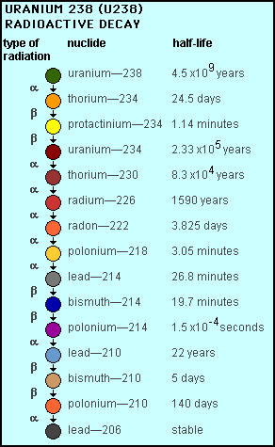
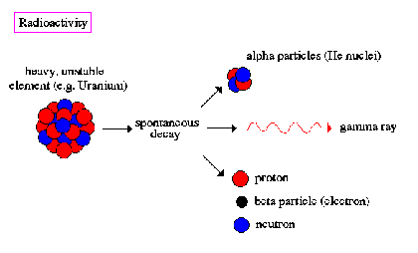
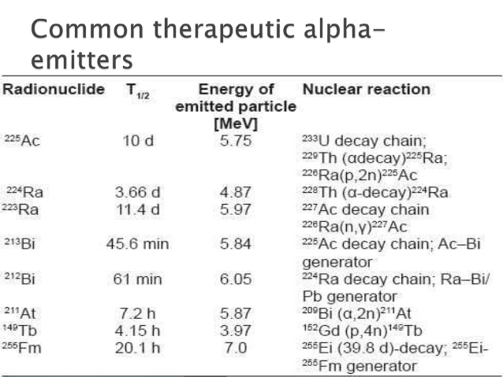
Alguns radionuclidos (alfa)…

Slide 8
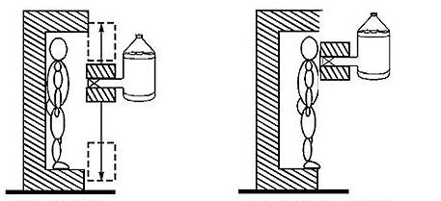
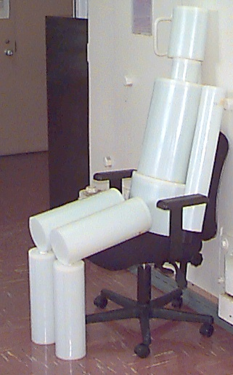
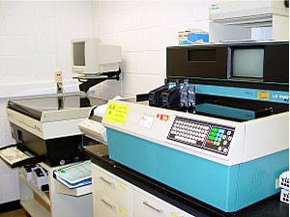
Medição/detecção
Como medir/detectar a radiação incorporada?
  Medições directas (in vivo)
    Contadores dedicados (corpo inteiro, tiróide, …)
  Medições indirectas (in vitro)
    Bioensaios (excreções, cabelos, sangue…)
Medição da actividade <-> Espectroscopia

Slide 9
Medições directas – corpo inteiro
Contadores de corpo inteiro
  Utilizados amplamente para monitorização de incorporações internas
  Permitem determinar actividades de radionuclidos incorporados no corpo inteiro ou em zonas específicas (pulmões, aparelho GI, tiróide… )
  Necessitam de ser calibrados
Compostos por:
  Detector (NaI, HPGe) + blindagem
  Fantomas de calibração

Slide 10
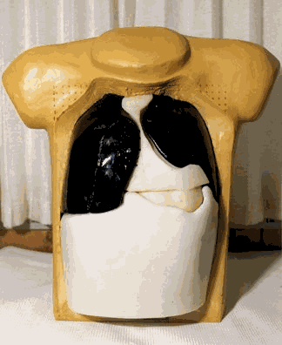
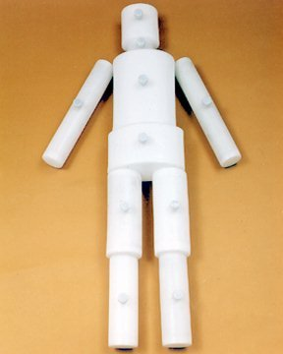
FANTOMAS ANTROPOMÓRFICOS
As fontes de calibração são colocadas em soluções líquidas contendo ‘cocktails’ de diferentes radionuclides
fantomas antropomórficos reproduzem com precisão o comportamento radioactivo de órgãos, ou sistemas de órgãos do corpo humano
Livermore
BOMAB (Bottle Mannikin ABsorber)
Tiróide

Slide 11
Contador de corpo inteiro – parâmetros de desempenho
Parâmetros de desempenho do contador:
    Curvas de calibração em energias e formas dos picos
    Curvas de calibração em eficiências
    Actividades mínimas detectáveis (MDAs)
Espectrometria (gama – que tb serve para beta, alfa)

Slide 12
Parâmetros de desempenho(HPGe) – curvas de calibração
Em energia (e larguras) -
    O espectro é adquirido através de um sistema multicanal que tenha linearidade:
    A largura a meia-altura (FWHM) deve seguir a seguinte lei (apesar de outras poderem ser utilizadas):

Slide 13
Exercício 1
Para calibrar em energia um detector de HPGe, utilizou-se uma fonte de calibração num fantoma BOMAB (parte do tórax V=16922,2 mL) com os seguintes radionuclidos e actividades conhecidas para aquele dia:
radionuclido | Energia(keV) | A(gps/mL)
Am-241 | 59.5 | 0,3961
Sn-113 | 391.7 | 0,5536
Cs-137 | 661.7 | 0,3788
Co-60 | 1173.2 | 0,6937
Co-60 | 1332.2 | 0,6937
Fez-se um estudo dos canais e obtiveram-se os seguintes picos:
    Identificar os radionuclidos
    Determinar os parâmetros das expressões anteriores para a energia e a largura a meia-altura a partir destes resultados
canal | FWHM
128 | 3.9
780 | 4.5
1340 | 4.9
2362 | 5.9
2672 | 6.1

Slide 14
Exercício 1
canal | FWHM
128 | 1.6
780 | 2.1
1340 | 2.5
2362 | 3.5
2672 | 3.8
Am-241
Sn-113
Cs-137
Co-60
Co-60
59.5
391.7
661.7
1173.2
1332.2
0.78
1.05
1.27
1.77
1.88
C₀=-2,6431
C₁=0,4987
F₀=0,1882
F₁=0,01954

Slide 15
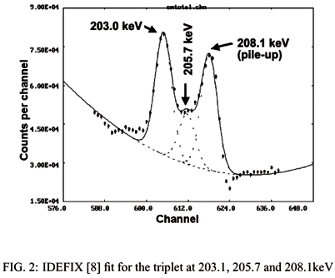

Eficiência
  A eficiência absoluta do detector é dada por,
  onde N_{det} é o nº de eventos medidos pelo detector, N_{tot} o número de quantas de radiação emitidos pela fonte, e Ω o ângulo sólido respectivo.
$$ε=\frac{N_{det}}{N_{tot}}∙\frac{Ω}{4π}$$
Na prática, isto significa determinar o valor da área de cada fotopico
A área integrada total do espectro dá-nos um valor para a eficiência total do detector (todos os eventos são contabilizados – compton, etc.)
A área em torno de cada fotopico dá-nos a eficiência do pico apenas para os eventos que depositam a energia total do fotão incidente,

Slide 16
Exercício 2
    As áreas determinadas para os picos anteriores foram as seguintes:
a) Determine a respectiva curva de eficiências
radionuclido | área
Am-241 | 8,62
Sn-113 | 32,2
Cs-137 | 13,7
Co-60 | 15.7
Co-60 | 14.1

Slide 17
Exercício 2
radionuclido | área
Am-241 | 8,62
Sn-113 | 32,2
Cs-137 | 13,7
Co-60 | 15.7
Co-60 | 14.1
A(gps/mL)
0,3961
0,5536
0,3788
0,6937
0,6937
A(gps)
6732
9408
6437
11740
11740
ε
1,28x10⁻³
3,42x10⁻³
2,12x10⁻³
1,34x10⁻³
1,20x10⁻³

Slide 18
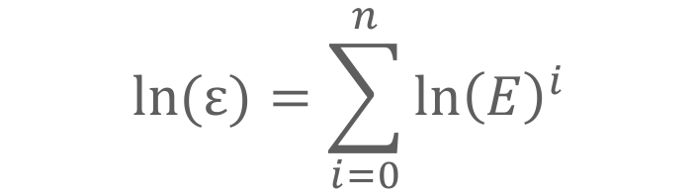
Curva de calibração de eficiências
A curva de eficiências pode ser expressa por:
$$ln(ε)=\sum_{i=0}^{n}{{\ln\left(E\right)}^{i}}$$
A expressão determinada permite a extrapolação de valores de eficiência dentro do intervalo medido para outras fontes….

Slide 19
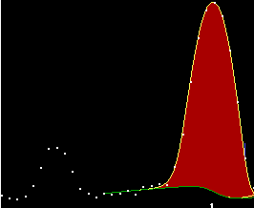
Curva de calibração de eficiências
Em termos práticos…
- imaginemos que medimos a tiróide de um indivíduo nas condições anteriores, e detectamos um pico… queremos determinar o radionuclido e a sua actividade…
Análise espectral diz:
canal: 735
área: 4
364keV(I-131)
1142 gps
81,7%
1397Bq
Geometrias

Slide 20
Actividade Mínima Detectável
ANSI N13.30 (1996)
Actividade Mínima Detectável e Limite de Detecção
  Limite de detecção -> limite a partir do qual o sinal é designado como detectado
  Onde s_{B} designa o desvio padrão de uma série de valores medidos de um “branco” com o mesmo tempo de contagem que a amostra contendo o radionuclido.
  Em termos práticos pode-se assumir que s_{B} é simplesmente o valor do “contínuo” de um “branco” medido nas condições descritas acima.
$$L_{d}=4,65s_{B}+3$$

Slide 21
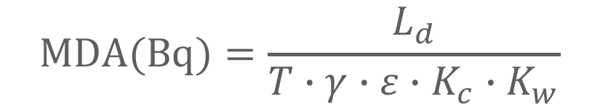
Actividade Mínima Detectável
ANSI N13.30 (1996)
Actividade Mínima Detectável e Limite de Detecção
  A Actividade Mínima detectável é definida por:
  Onde T é o tempo de aquisição, ε a eficiência do pico, γ é a probabilidade de emissão, K_{c} é o factor de correcção para o decaimento durante a aquisição, K_{w} o factor de correcção para o decaimento desde os valores certificados até à data da aquisição.
$$MDA(Bq)=\frac{L_{d}}{{T∙γ∙ε∙K_{c}∙K}_{w}}$$

Slide 22
Exercício 3
Para o sistema de detecção referido anteriormente realizou-se uma medida de um “branco” num trabalhador não-exposto durante 500 s, tendo-se obtido os valores seguintes para os canais 2360-2364 (correspondendo aos valores para o pico de Co-60 (1173,2KeV):
a) Determine os valores para o limite de detecção e MDA para este radionuclido .
canal | contagem
2360 | 20
2361 | 28
2362 | 19
2363 | 25
2364 | 26

Slide 23
Exercício 3
canal | contagem
2360 | 20
2361 | 28
2362 | 19
2363 | 25
2364 | 26
Co-60(1173.2keV)
+
118

Slide 24
Próxima aula
Como estimar as doses nos órgãos a partir das actividades medidas utilizando os métodos anteriores?
    Cálculos de dose interna – ICRP 30, MIRD
    Resolução de modelos biocinéticos
    Valores S (ou SAF)
    Incertezas
    Alguns exemplos

Slide 25
Referências
    ANSI N13.30 (1996)
    ANSI N13.35 (1999)
    Lopez Ponte, M.A. et al, Rad. Prot. Dos. (2004) 112(1) 69-199
    Curie, L.A. L Anal. Chem. (1968) 40(3) 586-593
    http://www.nrrpt.org/File/Practical_Whole_body_counting_and_Internal_dosimetry(1).ppt

